Slide 1

Netwerkevaluatie
Netwerk Palliatieve zorg regio Gelderse Vallei
      Eveline van Drielen– adviseur PZNL
      Henk-Jan de Winter – adviseur PZNL
      Donderdag 26 juni 2025

Slide 2
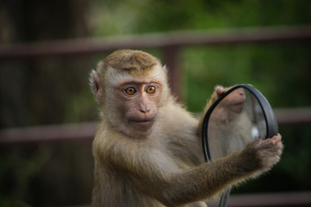
Agenda
Presentatie uitkomsten vragenlijsten en kerncijfers
Algemeen
Samenwerking
Implementatie Kwaliteitskader
Bespreekpunten
Wordt het beeld herkend?
Kerncijfers
Discussie punten
Zijn er verrassingen?

Slide 3
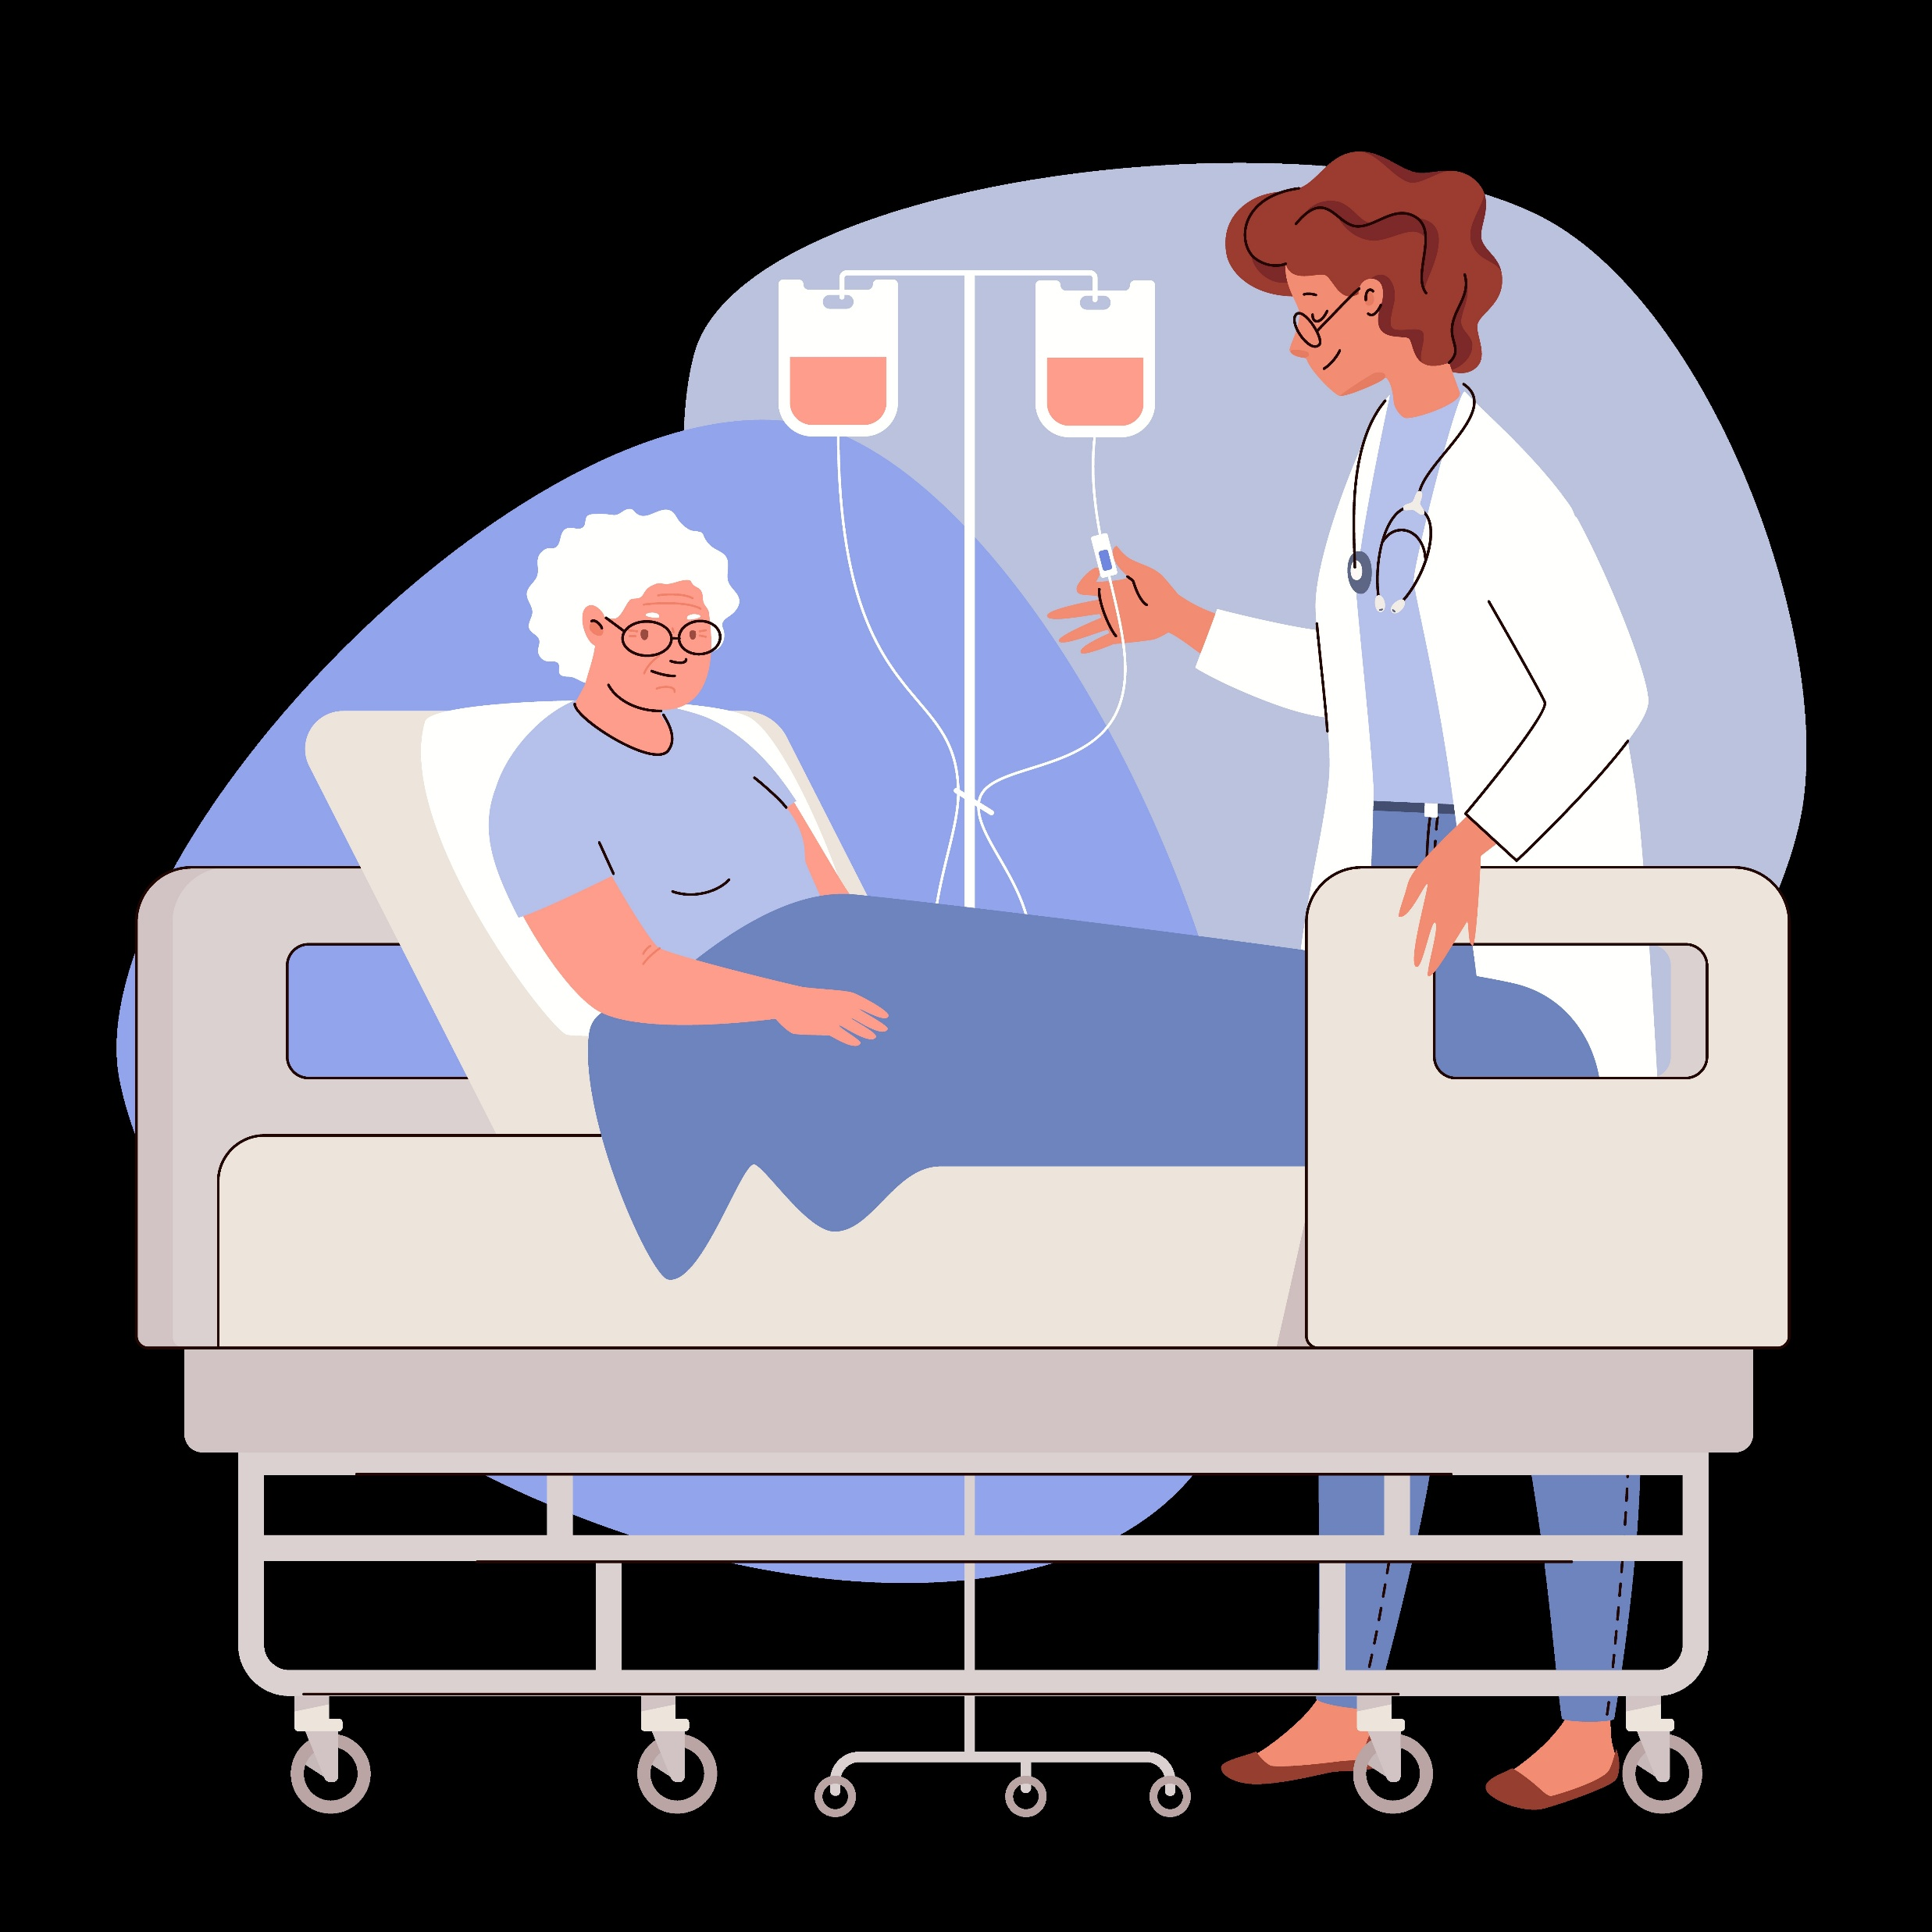


Proces
  Doel Netwerkevaluatie: evalueren samenwerking in het netwerk én de implementatie van het kwaliteitskader met als einddoel het netwerk door ontwikkelen en palliatieve zorg te integreren in het reguliere zorgproces.
  Uitzetten vragenlijsten (periode half maart – half april)
    Algemene vragen
    Netwerksamenwerking
    Implementatie kwaliteitskader
  Terugkoppeling beeld
  Vervolgstappen

Slide 4
Respons
  20 vragenlijsten zijn (anoniem), eerlijk en met zorg en aandacht, ingevuld.
  Passie voor palliatieve zorg.
    12 zorgverleners en leidinggevenden
    7 bestuurders
    1 netwerkcoördinator (gezamenlijk)

Slide 5
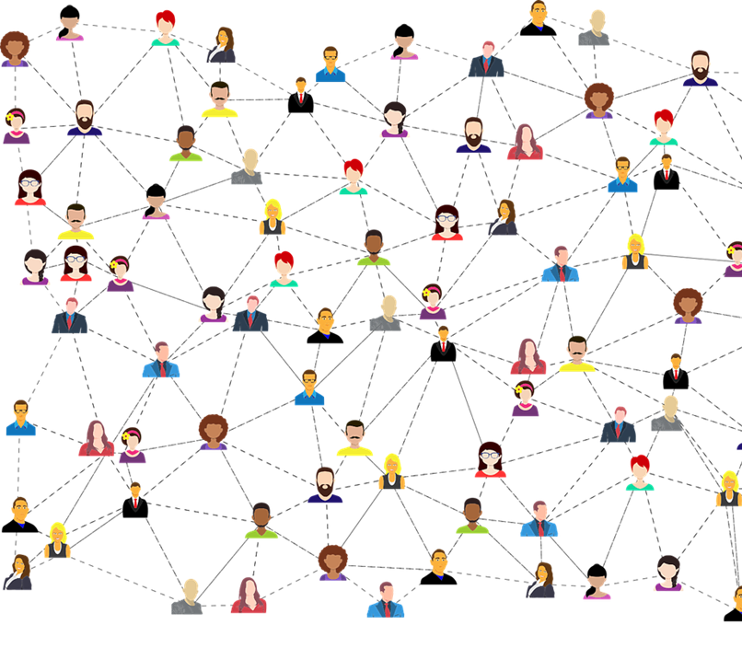
Definitie Netwerk
                Het netwerk is een regionaal samenwerkingsverband van organisaties in de regio die zich inzetten voor de kwaliteit, toegankelijkheid en samenhang van de palliatieve zorg voor patiënten en hun naasten.

Slide 6
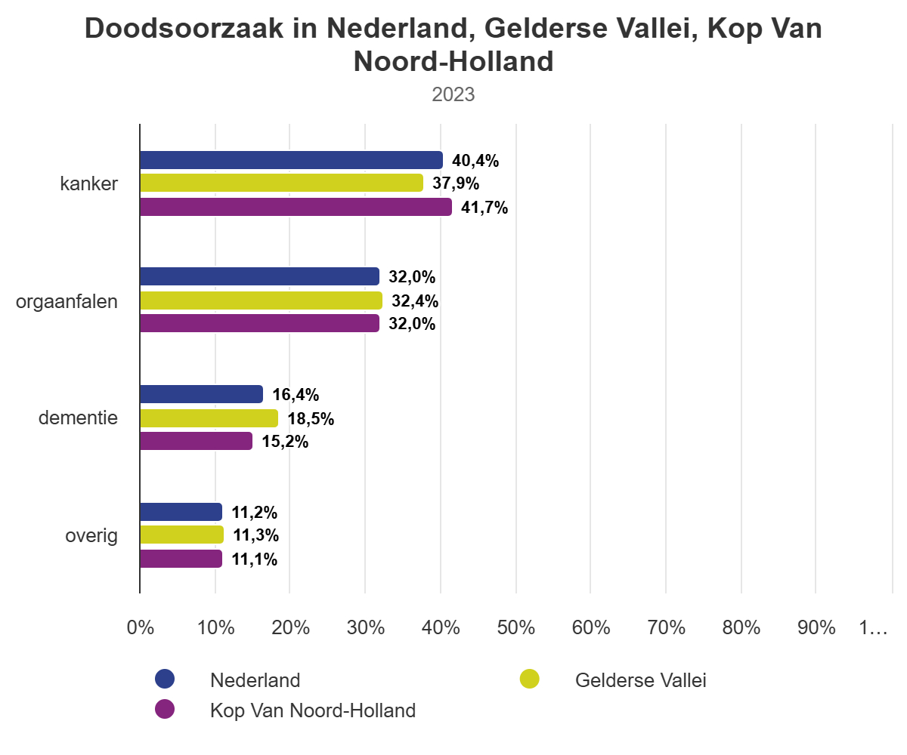

Slide 7
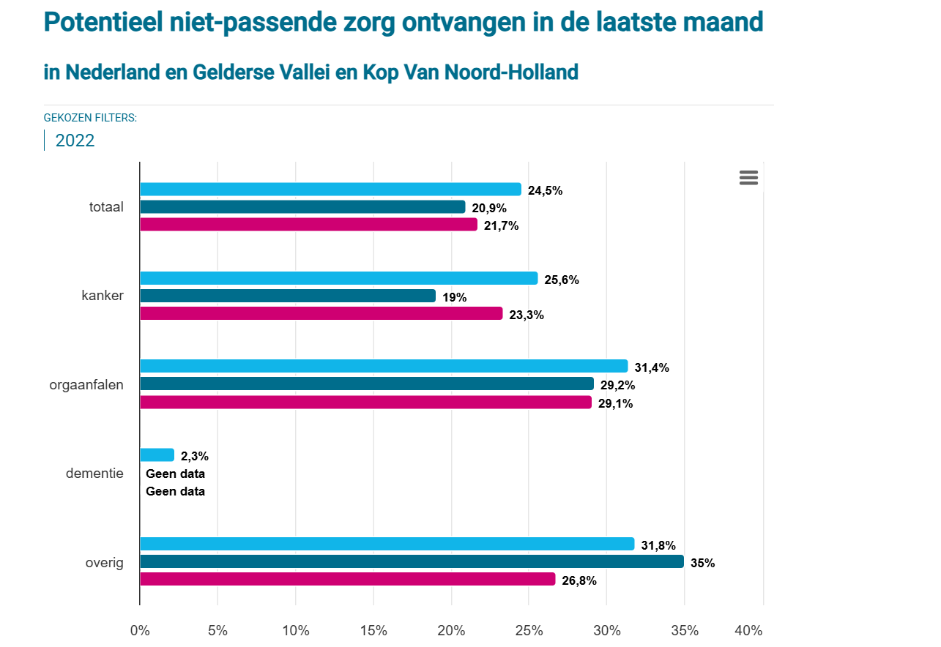
Potentieel niet passende zorg
2 of meer bezoeken aan de SEH
2 of meer ziekenhuis opnames in de laatste maand
Meer dan 14 dagen ziekenhuisopname in de laatste maand
Chemotherapie in de laatste maand
IC opname in de laatste maand
Overlijden in ziekenhuis
Notes:
Potentieel niet passende zorg. Wat valt op?
Ook boven landelijk gemiddelde.
Sociaal economische status kan van invloed zijn, is een factor waar je geen invloed op hebt. (bijvoorbeeld lastiger om het gesprek mee te voeren…..?)

Slide 8

Bevorderende factoren
Zorgverleners
Elkaar (leren) kennen en weten te vinden
Kennis uitwisselen
Duidelijke communicatie
Bestuurders
              Gezamenlijke visie en haalbare doelen
Betrokken bestuursleden vanuit verschillende settingen

Slide 9
Belemmerende factoren
Zorgverleners
Gebrek aan tijd
Discontinuïteit aan deelnemers waardoor het lastig is elkaar echt te leren kennen
Organisaties die onder meerdere netwerken vallen
Bestuurders
Belang eigen organisatie voor belang patiënt/ concurrentiegevoel
Gebrek aan transparantie: wie doet wat, financiën
Onvoldoende draagvlak om bij elkaar te komen op bestuurlijk niveau

Slide 10

Wensen voor het netwerk
Versterken samenwerking
Meer transparantie en zichtbare bijdrage van het netwerk in de regio
Korte lijnen
Versterken samenwerking informele en formele zorg en welzijn
Over de muren van de organisaties heen denken

Slide 11

Reflectie
Wordt het beeld herkend?
Zijn er verrassingen?
Mist u iets?

Slide 12

Cijfer voor samenwerking
Zorgprofessionals
7,6
Bestuurders
7,4
Netwerkcoördinator
7

Slide 13

Ambitie (wat willen we met het Netwerk bereiken)
Er is niet altijd een gedeeld beeld. Staat al veel rond de ambitie, behoefte aan zichtbaarder en concreter.
Bestuurders positiever over gedeeld beeld dan zorgverleners/ leidinggevenden.
Niet altijd duidelijk of de resultaten daadwerkelijk gehaald worden.
Resultaten afgelopen jaar:
- Project pzp
-Palliakit

Slide 14
Belangen
Zorgverleners (64%) en bestuurders (86%) vinden dat deelnemers hun verantwoordelijkheid nemen.
Belangen wordt niet specifiek besproken.
Jaarlijks wordt een ronde langs organisaties gemaakt.
Er komt naar voren dat hier behoefte is aan bespreken belangen (transparantie, verdeling van geld, gevoel van concurrentie en organisatiebelang boven belang patiënt).

Slide 15

Relaties
Samenwerking met andere netwerken vindt incidenteel en op basis van thema plaats. Partijen die gemist worden zijn onderwijs, apothekers, paramedici en mantelzorgers.
Het gedeeld eigenaarschap van het netwerk wordt niet altijd als gezamenlijk ervaren.
Voor de netwerkcoördinatoren is het veel werk om de leden te motiveren.
Hoge score op vertrouwen binnen het netwerk door zorgverleners.

Slide 16
Proces
De meerwaarde van het netwerk wordt door zorgverleners ervaren op zowel persoonlijk als organisatieniveau.
Zowel bij zorgverleners (70%) als bij bestuurders (57%) komt naar voren dat niet altijd duidelijk is wie aan welk doel of thema werkt.
Tevreden over de netwerkcoördinator. Duo is mooie aanvulling op elkaar.
Monitoren van de voortgang is niet altijd zichtbaar.

Slide 17

Organisatie
Er zijn twijfels bij de 3 doelgroepen over het nakomen van afspraken van het convenant door de deelnemende organisaties.
De meerderheid vindt dat de wijze van organiseren de doelrealisatie in de weg staat.
De overleggen van het netwerk worden goed gewaardeerd.

Slide 18
Implementatie kwaliteitskader
Regionale leidraad pzp speelt een grote rol. Afspraken zijn goed geïmplementeerd. Bestuurders geven aan deze leidraad ook opgenomen te hebben in het beleid van de eigen organisatie.
Maatschappelijke bewustwording en deskundigheidsbevordering goed op orde.
Afspraken over coördinatie en continuïteit zijn volgens 43% van de bestuurders nog niet goed vormgegeven.
Delen van gegevens tussen organisaties is nog in ontwikkeling.

Slide 19
Opvallendheden
Rondom de ambitie van het netwerk staat al veel, maar kan het concreter en zichtbaarder.
Mooi cijfer voor samenwerking!
Ook behoefte om deze samenwerking te versterken.
Soms onduidelijk wie aan welk thema/ resultaat werkt. Dat kan het gevoel oproepen van niet transparant zijn.
De overleggen worden goed gewaardeerd. De manier waarop het netwerk georganiseerd is, kan beter.
Belangen worden nog niet altijd besproken. Er is wel behoefte aan.
Maatschappelijke bewustwording en deskundigheid goed op orde.

Slide 20
Reflectie
Wordt het beeld herkend?
Zijn er verrassingen?
Mist u iets?
Welke bespreekpunten zijn het meest relevant voor de dialoogsessie?

Slide 21
Missie
Het Netwerk wil als regionale Netwerkorganisatie een optimale samenhang en samenwerking bevorderen tussen beroepsmatig en vrijwillig betrokken aanbieders en professionals uit de zorg- en welzijnssector in de palliatieve zorg in de regio Gelderse Vallei.
De hieruit voortvloeiende palliatieve netwerkzorg bieden we op individueel niveau aan zorgvrager en naasten waarbij het Kwaliteitskader Palliatieve Zorg leidend is.

Slide 22
Visie
Het bieden van kwalitatief goede en toegankelijke palliatieve zorg voor alle zorgvragers en hun naasten, op de gewenste locatie is hierbij uitgangspunt.
De geboden zorg gaat uit van de behoeften van de zorgvrager en naasten, en komt tot stand door optimale afstemming tussen de zorgvrager, aanbieders van zorg en welzijn, mantelzorgers en vrijwilligers (continuüm van vertrouwen).
De doelgroep van de Netwerkpartners zijn de zorgvragers met een ongeneeslijke ziekte, waarbij curatieve behandeling niet meer zinvol is, evenals de naaste familie en andere mantelzorgers.
Het Netwerk richt zich bij haar activiteiten voornamelijk op de in de zorg- en welzijnssector betrokken professionals en vrijwilligers.
Deelnemende organisaties richten zich op een compleet, samenhangend en dekkend aanbod van palliatieve zorg van verantwoorde kwaliteit (Kwaliteitskader PZ Nederland 2017) passend bij het organisatietype.

Slide 23
Vier pijlers
Activiteitencentrum
Bevordert pz expertise
Consultatievoorziening
Bevorderen uitwisselen kennis
Vergroten deskundigheid
Kennisplatform
Optimalisatie netwerkzorg in de keten
Bevorderen samenhang en samenwerking, stimuleren ontwikkeling, vaststelling, implementatie en borging transmurale netwerkafspraken.
Belangenbehartiging
Uitdragen belang goede pz
Realiseren randvoorwaarden waaronder divers aanbod
Versterken positie pz en netwerk in de regio
Informatievoorziening
Inzicht in aanbod pz via website, palliarts, brochures etc
Verstrekken publieksinformatie
Uitgeven van nieuwsbrieven, informeren netwerkpartners

Slide 24
Discussie
Wat kunnen we doen om onze resultaten beter te delen en te vieren, zowel binnen als buiten het netwerk?
Wat zien wij als opdracht voor het netwerk? Is deze opdracht breder dan het kwaliteitskader?
En wat betekent dat voor de netwerksamenwerking?
    Wat zijn de kernpartners? Hoe betrekken we het sociaal domein?
    Wie is onze doelgroep: je 'eigen' patiënten, of de inwoners in de palliatieve fase van de regio?
    Hoe werken met elkaar samen, zijn we bereid om met elkaar kennis, capaciteit en middelen te delen, of zien we elkaar als concollega's? Kunnen we elkaar aanvullen of beconcurreren we elkaar? Bijvoorbeeld:
    Delen we elkaars kennis en expertise
    Werken we samen in de consultatievoorziening in de regio, of doen we dit ieder voor zich
    Zorgen we ervoor, dat alle inwoners in de regio dezelfde kwaliteit van zorg en ondersteuning ervaren
Hoe kunnen we het netwerk anders organiseren, om meer impact te hebben en te sturen op het prioriteren van activiteiten?
Notes:
Na teruggeven beeld plenaire discussie:
- Wat kunnen we doen om onze resultaten beter te delen en vieren, zowel binnen als buiten het netwerk?
Daarna in groepen uit elkaar:
Welke concrete resultaten willen we voor eind 2026 als netwerk behalen?
Uitwerken op flappen
Anja en Linda verdelen
Geeltjes met eerst zelf opschrijven welke resultaten
Daarna delen met buurvrouw
Daarna in groep bespreken
Grote lijnen beide groepen plenair bespreken.
Meenemen in de discussie: als het netwerk wegvalt, wat gaat er dan niet lukken in de regio?
Hoe maken we duidelijk wat we van een ieder kunnen verwachten? Beantwoording van deze vraag is eigenlijk concretere invulling van de uitkomsten over welke resultaten bereikt willen worden. Dit kan ook meegenomen worden in het plan van aanpak, om daar verdere uitwerking aan te geven met elkaar.

Slide 25
Discussie
Welke concrete resultaten willen we voor eind 2026 als netwerk behalen?
  Pijler optimalisatie netwerkzorg in de keten
    Leidraad proactieve zorgplanning
    Transmurale werkafspraken
    Onderdelen IZA plan Vitaal Gelderse vallei
Als het netwerk palliatieve zorg weg zou vallen, wat gaat er dan in de regio niet lukken?
Kunnen we het netwerk in de regio anders organiseren, positioneren, zodat deze meer impact heeft?
Hoe maken we duidelijk wat we van een ieder kunnen verwachten?
  Waar zou je zelf een actievere rol in willen spelen?
  Hoe kunnen we zorgen dat iedereen de samenwerkingsafspraken nakomt?
Notes:
Na teruggeven beeld plenaire discussie:
- Wat kunnen we doen om onze resultaten beter te delen en vieren, zowel binnen als buiten het netwerk?
Daarna in groepen uit elkaar:
Welke concrete resultaten willen we voor eind 2026 als netwerk behalen?
Uitwerken op flappen
Anja en Linda verdelen
Geeltjes met eerst zelf opschrijven welke resultaten
Daarna delen met buurvrouw
Daarna in groep bespreken
Grote lijnen beide groepen plenair bespreken.
Meenemen in de discussie: als het netwerk wegvalt, wat gaat er dan niet lukken in de regio?
Hoe maken we duidelijk wat we van een ieder kunnen verwachten? Beantwoording van deze vraag is eigenlijk concretere invulling van de uitkomsten over welke resultaten bereikt willen worden. Dit kan ook meegenomen worden in het plan van aanpak, om daar verdere uitwerking aan te geven met elkaar.

